Slide 1
TCP/Java/Netty

Slide 2
简要提纲
TCP
IO模型
Java
socket编程
Netty
介绍
解读一份代码

Slide 3
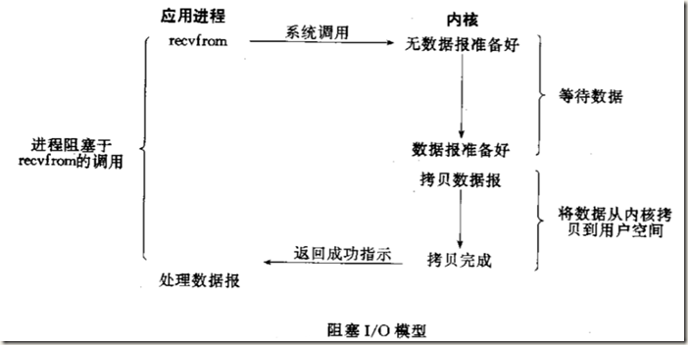
TCP IO模型1-同步模型
Notes:
最流行的I/O模型是阻塞I/O(blocking I/O）模型。缺省情况下，所有套接口都是阻塞的。
以数据报套接口作为例子，我们有下图所示的情形:
进程调用recvfrom，其系统调用直到数据报到达且被拷贝到应用进程的缓冲区中或者发生错误才返回。最常见的错误是系统调用被信号中断。我们说进程在从调用recvfrom开始到它返回的整段时间内是被阻塞的。recvfrom成功返回后，应用进程开始处理数据。

Slide 4
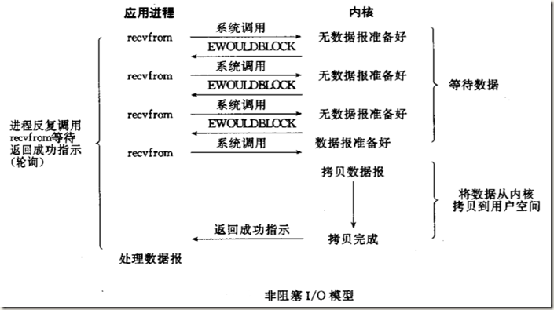
TCP IO模型2-非阻塞I/O模型
Notes:
进程把一个套接口设置成非阻塞是在通知内核：当所请求的I/O操作非得把本进程投入睡眠才能完成时，不要把本进程投入睡眠，而是返回一个错误。下图展示了非阻塞I/O模型。
前三次调用recvfrom时没有数据可返回，因此内核转而立即返回一个EWOULDBLOCK错误。第四次调用recvfrom时已有数据报准备好，它被拷贝到应用进程缓冲区，recvfrom于是成功返回。我们接着处理数据。
当一个应用进程像这样对一个非阻塞描述字循环调用recvfrom时，我们称之为轮询（polling）。应用进程持续轮询内核，以查看某个操作是否就绪。这么做往往耗费大量CPU时间，不过这种模型偶尔也会遇到，通常是在只专门提供某种功能的系统中才有。

Slide 5
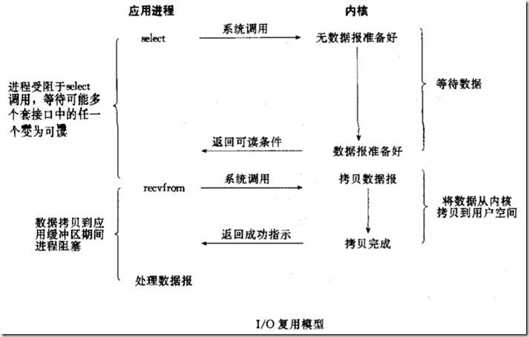
TCP IO模型3-I/O复用模型
Notes:
有了I/O复用（I/O multiplexing），我们就可以调用select或poll，阻塞在这两个系统调用中的某一个之上，而不是阻塞在真正的I/O系统调用上。下图展示了I/O复用模型。
我们阻塞于select调用，等待数据报套接口变为可读。当select返回套接口可读这一条件时，我们调用recvfrom把所读数据报拷贝到应用进程缓冲区。
比较I/O复用模型和阻塞I/O模型，I/O复用并没有显示出什么优势，事实上由于使用select需要使用两个而不是单个系统调用，I/O复用还稍有劣势。使用select的优势在于我们可以等待多个描述字就绪。
与I/O复用密切相关的另一种I/O模型是在多线程中使用阻塞I/O。这种模型与I/O复用模型极为相似，代替使用select阻塞在多个文件描述字上的是，使用多个线程（每个文件描述字一个线程），这样每个线程都可以自由地调用诸如recvfrom之类的阻塞式I/O系统调用了。

Slide 6
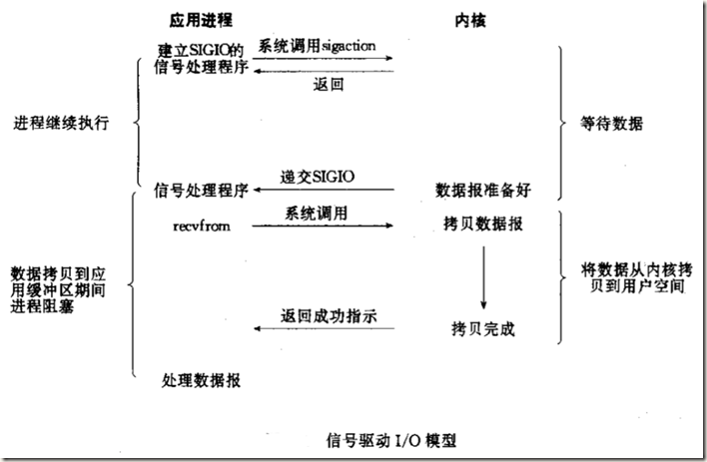
TCP IO模型4-信号驱动I/O模型
Notes:
我们也可以用信号，让内核在描述字就绪时发送SIGIO信号通知我们。我们称这种模型为信号驱动I/O（signal-driven I/O），如下图所示：
我们首先开启套接口的信号驱动I/O功能，并通过sigaction系统调用安装一个信号处理函数。该系统调用立即返回，我们的进程继续工作，也就是说它没有被阻塞。当数据报准备好读取时，内核就为该进程产生一个SIGIO信号。我们随后既可以在信号处理函数中调用recvfrom读取数据报，并通知主循环数据已准备好待处理，也可以立即通知主循环，让它读取数据报。
无论如何处理SIGIO信号，这种模型的优势在于等待数据报到达期间，进程不被阻塞。主循环可以继续执行，只要不时等待来自信号处理函数的通知：既可以是数据已准备好被处理，也可以是数据报已准备好被读取。

Slide 7
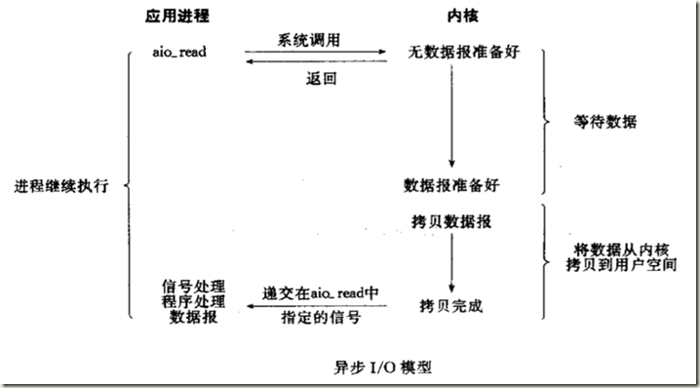
TCP IO模型5-异步I/O模型
Notes:
异步I/O（asynchronous I/O）由POSIX规范定义。一般地说，这些函数的工作机制是：告知内核启动某个操作，并让内核在整个操作（包括将数据从内核拷贝到我们自己的缓冲区）完成后通知我们。这种模型与信号驱动模型的主要区别在于：信号驱动I/O是由内核通知我们何时启动一个I/O操作，而异步I/O模型是由内核通知我们I/O操作何时完成。
我们调用aio_read函数（POSIX异步I/O函数以aio_或lio_开头），给内核传递描述字、缓冲区指针、缓冲区大小（与read相同的三个参数）、文件偏移（与lseek类似），并告诉内核当整个操作完成时如何通知我们。该系统调用立即返回，在等待I/O完成期间，我们的进程不被阻塞。

Slide 8
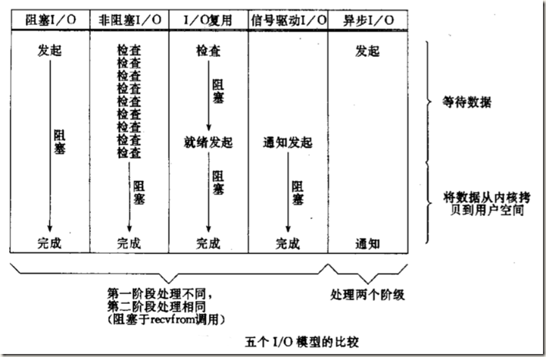
TCP IO模型比较
Notes:
同步I/O和异步I/O
POSIX把这两个术语定义如下:
同步I/O操作（synchronous I/O operation）导致请求进程阻塞，直到I/O操作完成。
异步I/O操作（asynchronous I/O operation）不导致请求进程阻塞。
根据上述定义，我们的前4种模型——阻塞I/O模型、非阻塞I/O模型、I/O复用模型和信号驱动I/O模型都是同步I/O模型，因为其中真正的I/O操作（recvfrom）将阻塞进程。只有异步I/O模型与POSIX定义的异步I/O相匹配。

Slide 9
Java的Socket实现
Socket/ServerSocket
SocketChannel/ServerSocketChannel
Notes:
https://blog.csdn.net/a78270528/article/details/80318571
https://www.jianshu.com/p/a4e03835921a

Slide 10
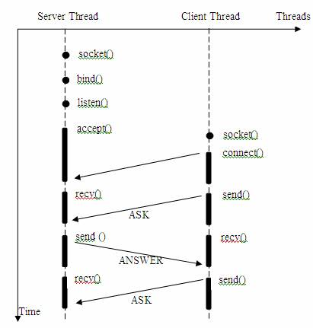
单线程处理

Slide 11
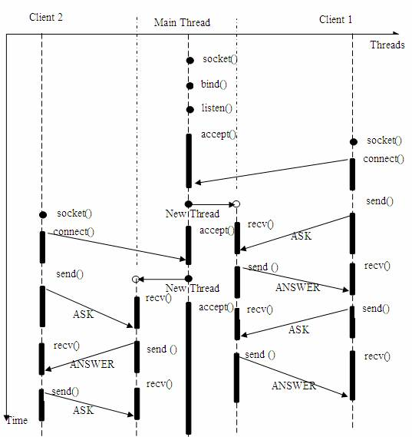
多线程处理

Slide 12
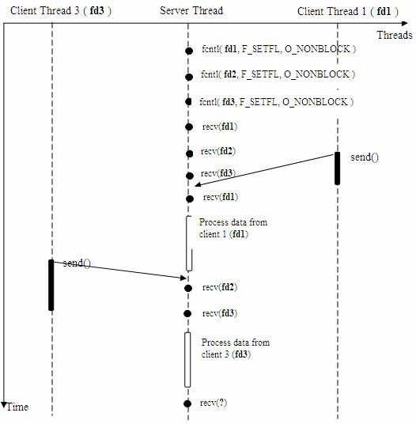
无阻塞模式

Slide 13
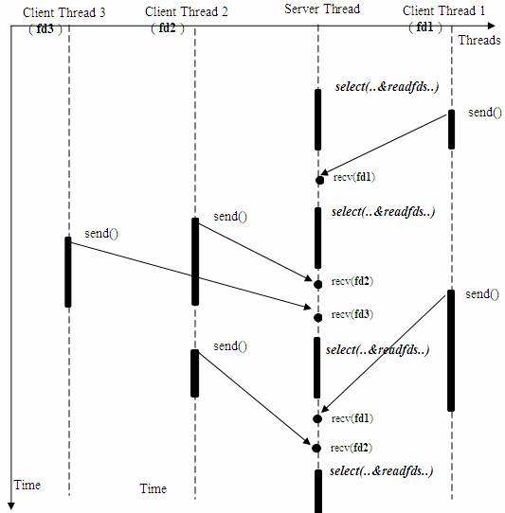
select()事件通知(只有读)

Slide 14
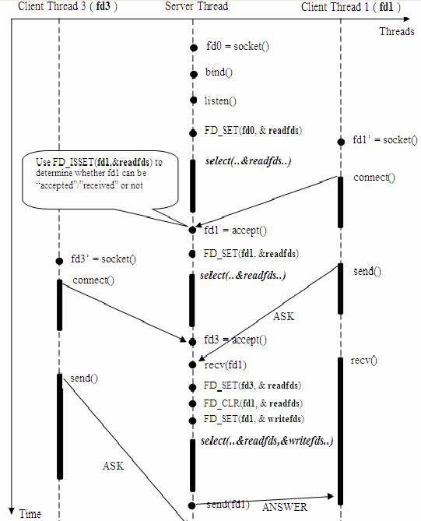
基于select()的事件通知(全事件)

Slide 15
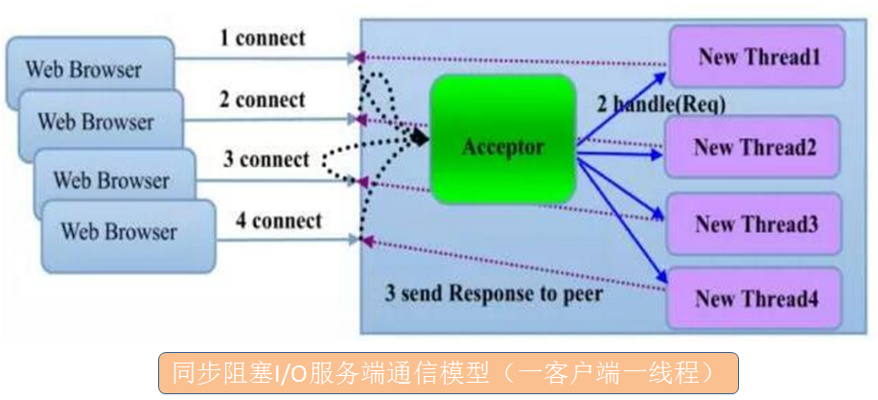
Java同步

Slide 16
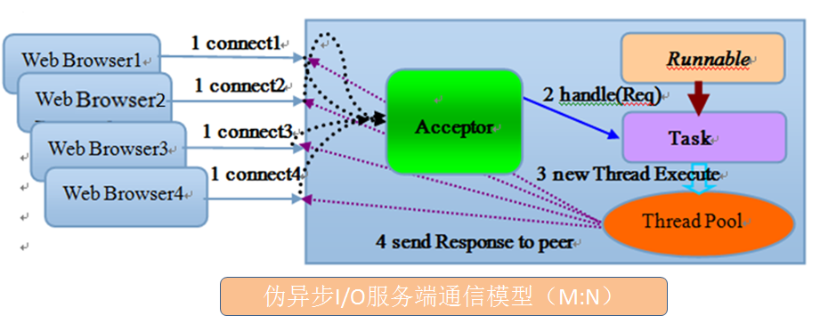
Java伪同步

Slide 17
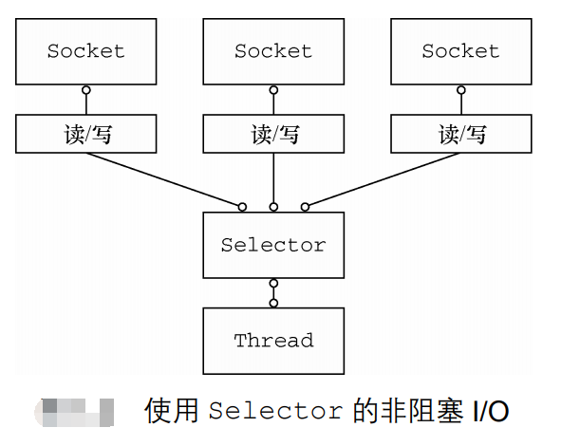
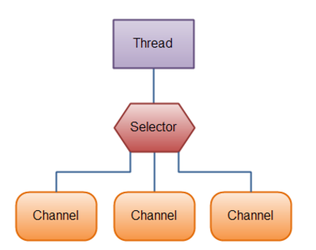
Java使用Selector

Slide 18
各个系统的基于事件实现
AIX
  pollset
FreeBSD
  kqueue
Linux
  epoll
Windows
  IOCP

Slide 19
Oracle JDK的Selector实现
Mac OS X
  KQueueSelectorProvider
Solaris
  DevPollSelectorProvider
Linux
  EPollSelectorProvider (Linux kernels >= 2.6)
  或 PollSelectorProvider
Windows
  WindowsSelectorProvider

Slide 20
Netty在Linux下原生实现 (since 4.0.16)
netty-transport-native-epoll
  NioEventLoopGroup → EpollEventLoopGroup
  NioEventLoop → EpollEventLoop
  NioServerSocketChannel → EpollServerSocketChannel
  NioSocketChannel → EpollSocketChannel
native-transports

Slide 21
Netty在MacOS/BSD下原生实现 (since 4.1.11)
netty-transport-native-kqueue
  NioEventLoopGroup → KQueueEventLoopGroup
  NioEventLoop → KQueueEventLoop
  NioServerSocketChannel → KQueueServerSocketChannel
  NioSocketChannel → KQueueSocketChannel
native-transports

Slide 22
JDK自带epoll与Netty的epoll区别
JDK使用Level Trigger，而Netty使用Edge Trigger
Netty的实现暴露了更多设置，比如重用端口等
why-native-epoll-support-is-introduced-in-netty

Slide 23
LT与ET区别
Level Trigger 就是在描述符就绪的时候，内核会持续地通知进程，直到进程处理描述符
Edge Trigger 与 LT 不同，内核在描述符就绪的时候只会通知进程一次，进程可以在合适的时候再处理它
epoll man page
difference between level triggered and edge triggered
Notes:
Level Trigger 就是在描述符就绪的时候，内核会持续地通知进程，直到进程处理描述符，但是有时候我们并没办法第一时间就去处理这个描述符，所以内核的持续通知会浪费系统资源。
Edge Trigger 与 LT 不同，内核在描述符就绪的时候只会通知进程一次，进程可以在合适的时候再处理它。当error变成EAGAIN 时，就可以等待内核下一次的通知了
ET模式仅当状态发生变化的时候才获得通知，这里所谓的状态的变化并不包括缓冲区中还有未处理的数据，也就是说，如果要采用ET模式，需要一直read/write直到出错为止，很多人反映为什么采用ET模式只接收了一部分数据就再也得不到通知了，大多因为这样，而LT模式是只要有数据没有处理就会一直通知下去的。
epoll工作在ET模式的时候，必须使用非阻塞套接口，以避免由于一个文件句柄的阻塞读/阻塞写操作把处理多个文件描述符的任务饿死。最好以下面的方式调用ET模式的epoll接口
基于非阻塞文件句柄
只有当read(2)或者write(2)返回EAGAIN时才需要挂起，等待。但这并不是说每次read()时都需要循环读，直到读到产生一个EAGAIN才认为此次事件处理完成，当read()返回的读到的数据长度小于请求的数据长度时，就可以确定此时缓冲中已没有数据了，也就可以认为此事读事件已处理完成。

Slide 24
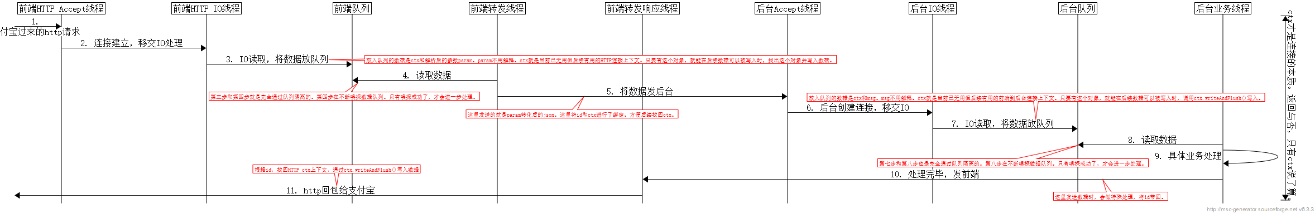
Netty作为通讯网管的架构

Slide 25
几个问题
连接的最核心是什么？
数据库的事务，是不是一定要挂靠在一个线程上？

Slide 26
谢谢

